Slide 1
HRUDNÍ CHIRURGIE DRENÁŽNÍ SYSTÉMY

Slide 2
HISTORIE
Hippokrates 400 př. Kr. - analgetický PNO
Vesalius - počátek 16. st - experimentální endotracheální intubace
Bülau - 1875 - princip zavřené drenáže hrudníku
Killian 1897 - bronchoskopie
Jackson 1904 - ezofagoskopie
Carrel - 1906 - cévní steh
Meltzer - 1909 - 1. intubace endotracheální kanylou

Slide 3
PRVNÍ OPERAČNÍ VÝKONY
1879 - torakoplastiky
1883 - excize plicního parenhymu při odstranění Tu žebra (Müller)
1897 - parciální lobektomie při tuberkulóze
1931 - levostranná pneumonektomie (Nissen) - bronchiektazie
1933 - pneumonektomie pro karcinom (Graham - l.sin) , 1934 - Overholt - (l.dx.)

Slide 4
INSTRUMENTÁRIUM
KOSTOTOM
RASPATORIA
ELEVATORIA
STERNÁLNÍ DLÁTKO
PEVNÉ KOSTNÍ NŮŽKY NA STERNUM
KOSTNÍ HÁKY OSTRÉ
HRUDNÍ ROZVĚRAČ FINOCHITTO
DLOUHÉ DISEKTORY
SATINSKÉHO SVORKY
SEMB DISEKTOR
DUVALOVY KLEŠTĚ
SRDEČNÍ HÁKY
BOZEMANY
LOPATKY NA PLÍCE
PINZETY PILLING

Slide 5
DIAGNOSTICKÉ METODY
ANAMNÉZA A ZÁKLADNÍ FYZIKÁLNÍ VYŠETŘENÍ
RTG – PROSTÉ SNÍMKY V ZADOPŘEDNÍ PROJEKCI, DOPLŇUJÍCÍ BOČNÍ PROJEKCE, PŘI PODEZŘENÍ NA ZÁNĚTY PLIC, TRAUMATA, NÁDORY
CT – HLAVNÍ ZOBRAZOVACÍ METODA PLIC A MEDIASTINA, PO PODÁNÍ KONTRASTNÍ JODOVÉ LÁTKY, PORANĚNÍ, ZÁNĚTY I NÁDORY
MEDIASTINOSKOPIE A VIDEOMEDIASTINOSKOPIE
TORAKOSKOPIE

Slide 6
DIAGNOSTICKÉ METODY
BRONCHOSKOPIE - ENDOSKOPICKÉ VYŠETŘENÍ PRŮDUŠEK. PŘI ODBĚR VZORKU TKÁNĚ ČI SEKRETU K DALŠÍMU VYŠETŘENÍ MOŽNOST TERAPEUTICKÉHO VÝKONU NA PRŮDUŠKÁCH
MAMOGRAFIE, SNÍMKOVÁNÍ SE PROVÁDÍ VE DVOU PROJEKCÍCH, PROVÁDÍ SE U ŽEN NAD 45 LET VE DVOULETÝCH INTERVALECH, U ŽEN S VYŠŠÍM RIZIKEM 1X ROČNĚ

Slide 7
DIAGNOSTICKÉ METODY
PERFUZNÍ SCINTIGRAFIE PLIC - NITROŽILNĚ APLIKOVANÉ ČÁSTICE RADIOFARMAKA SE VYCHYTÁVAJÍ V PLICNÍM ŘEČIŠTI. DISTRIBUCE RADIOFARMAKA TAK ODRÁŽÍ FUNKČNÍ PRŮTOK KRVE PLÍCEMI. ZÁZNAM SE PROVÁDÍ POMOCÍ SCINTILAČNÍ KAMERY,
VYUŽÍTÍ PŘI PODEZŘENÍ NA EMBOLIZACI PLICNICE ÚTLAK PLICNÍHO ŘEČIŠTĚ ZÁNĚTLIVOU INFILTRACÍ NEBO NÁDOREM ÚTLAK PLICNÍ TKÁNĚ PLEURÁLNÍM VÝPOTKEM, EMFYZEMATÓZNÍ BULOU NEBO ZVĚTŠENÝM SRDCEM

Slide 8
DIAGNOSTICKÉ METODY
V RÁMCI RTG VYŠETŘENÍ JÍCNU SE PROVÁDĚJÍ 2 DRUHY VYŠETŘEN, K ZOBRAZENÍ SE POUŽÍVÁ BARYOVÝ NEBO VODNÝ KONTRAST:
PASÁŽ JÍCNU – K DIAGNOSTICE TUMORU, PERFORACE, STENÓZY
POLYKACÍ AKT – VYŠETŘENÍ OBLASTI HORNÍHO JÍCNOVÉHO SVĚRAČE PRO PORUCHY POLYKÁNÍ, NAPŘ. PŘI PORUŠE CNS (CMP),
GASTROSKOPIE - VYŠETŘENÍ JÍCNU, ŽALUDKU A DVANÁCTNÍKU POMOCÍ FLEXIBILNÍHO ENDOSKOPU S MOŽNOSTÍ TERAPEUTICKÉHO ZÁKROKU (STAVĚNÍ KRVÁCENÍ, SNESENÍ POLYPU, DILATACE STENÓZ, EXTRAKCE CIZÍCH TĚLES)

Slide 9
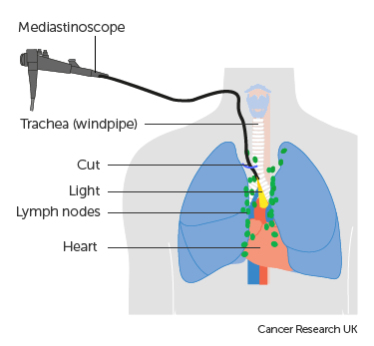
MEDIASTINOSKOPIE A VIDEOMEDIASTINOSKOPIE
ENDOSKOPICKÁ METODA SLOUŽÍCÍ K POZOROVÁNÍ MEZIHRUDÍ MEDIASTINA, POUŽÍVÁ SE V DIAGNOSTICE NÁDORŮ PLIC A VYŠETŘENÍ ZVĚTŠENÍ MÍZNÍCH UZLIN V MEDIASTINU, MEDIASTINOSKOP SE ZAVÁDÍ KŮŽÍ U HORNÍHO OKRAJE HRUDNÍ KOSTI V JUGULU MEDIASTIUM

Slide 10
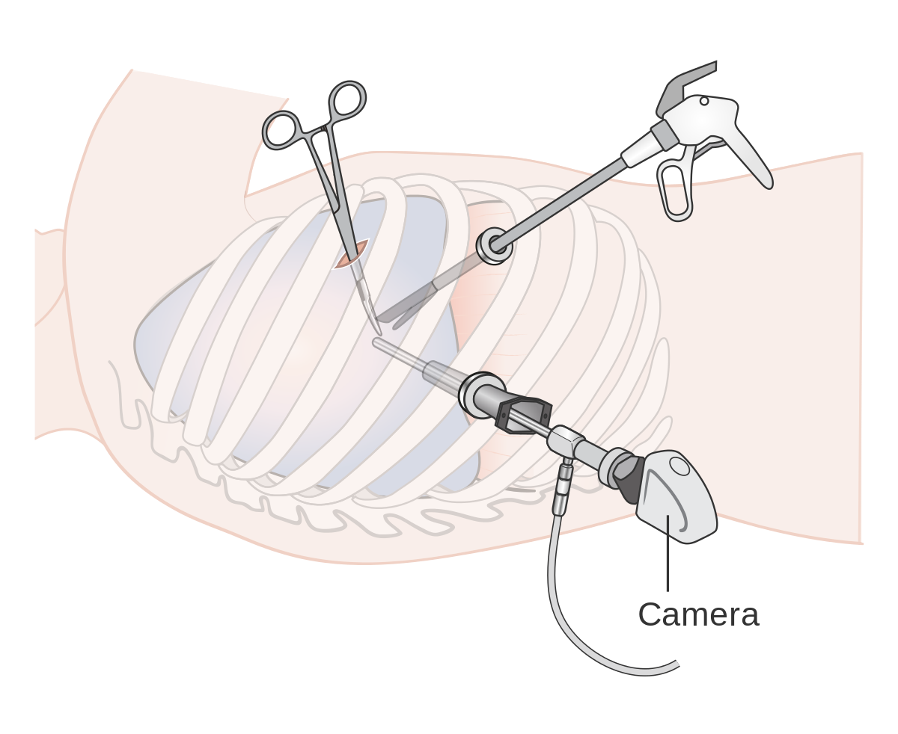
TORAKOSKOPIE
ENDOSKOPICKÁ METODA SLOUŽÍCÍ K PŘÍMÉMU POZOROVÁNÍ HRUDNÍ DUTINY, PROVÁDÍ SE ZAVEDENÍM THORAKOSKOPU PŘI UMĚLE VYTVOŘENÉM PNEUMOTHORAXU, SLOUŽÍ K DIAGNOSTICE PROCESU V PLEURÁLNÍ OBLASTI ČI V PERIFERNÍCH OBLASTECH PLIC

Slide 11
PŘÍSTUPY DO HRUDNÍKU

Slide 12
STERNOTOMIE - PŘÍSTUP DO MEZIHRUDÍ, BRZLÍKU, VELKÝM CÉVÁM, SRDCI
TORAKOTOMIE – PŘÍSTUP DO HRUDNÍ DUTINY, K PLÍCI, JÍCNU, AORTA, ZADNÍ MEDIASTINUM
TORAKOFRENOTOMIE – OPERACE PÁTEŘE, NÁDORY BRÁNICE, TRAUMATA JATER A AORTY

Slide 13
OPERAČNÍ POLOHY

Slide 14
TERAPEUTICKÉ POSTUPY

Slide 15
MEDIASTINIS ACUTA
ZÁVAŽNÉ ONEMOCNĚNÍ, PŘED ATB MORTALITA 80 %, NYNÍ KOLEM 7-30 %
OBVYKLE VÝSLEDEK PERFORACE JÍCNU, ZŘÍDKA KOMPLIAKCE PLÍCNÍHO ZÁNĚTU, ODONTOGENNÍ ETIOLOGIE
NEJČASTĚJI SMRT KVŮLU SEPTICKÉMU ŠOKU

Slide 16
MEDIASTINIS CHRONICA
SETKÁNÍ S NÍ JE VÝJIMEČNĚ
NA ZAČÁTKU BEZ OBTÍŽÍ
POZDĚJI SYNDROM HORNÍ DUTÉ ŽÍLY, STÉNÓZA JÍCNU A TRACHEOBRONCHIÁLNÍHO STROMU

Slide 17
EMPYÉM
OBECNĚ HNISAVÝ PROBLÉM V JAKÉKOLI PERFORMOVANÉ TĚLNÍ DUTINĚ
NEJČASTĚJI V PLEUR. DUTINĚ, KOMPLIKACE PNEUMONIE
FEBRILNÍ STAV S BOLESTMI NA HRUDNÍKU

Slide 18
FLUIDOTHORAX - NADMĚRNÉ MNOŽSTVÍ TEKUTINY V PLEURÁLNÍ DUTINĚPLEURÁLNÍ DUTINĚ
TRANSUDÁT – NEZÁNĚTLIVÁ TEKUTINA HROMADÍCÍ SE V TĚLNÍCH DUTINÁCH. VZNIKÁ V DŮSLEDKU ZMĚNĚNÝCH TLAKOVÝCH POMĚRU NA ÚROVNI KAPILÁR, VZNIKÁ PŘI MĚSTNANÉ SRDEČNÍ NEDOSTATEČNOSTI, SELHÁNÍ JATER, PLICNÍ EMBOLII, NEFROTICKÉM SYNDROM
EXSUDÁT - ZÁNĚTLIVÁ TEKUTINA HROMADÍCÍ SE V TĚLNÍCH DUTINÁCH. BÝVÁ ZKALENĚJŠÍ NĚKDY MÁ AŽ HNISAVÝ CHARAKTER, OBSAHUJE VÍCE BÍLKOVIN. VZNIKÁ PŘI ZÁNĚTECH, TUMORECH, TUBERKULÓZE, HEMOTHORAXU, PERFORACI JÍCNU

Slide 19
PLEURODÉZA
PŘI CHRONICKÝCH VÝPOTCÍCH
JIZEVNATÉ SPOJENÍ PARIETÁLNÍ A VISCERÁLNÍ PLEURY
VYMIZÍ PROSTOR, KDE SE TEKUTINA HROMADÍ
CHEMICKÁ PLEURODÉZA – VYUŽÍTÍ TALKU BUĎ SUSPENZÍ NEBO VE FORMĚ PRACHU (PUDRÁŽ)
MECHANICKÁ PLEURODÉZA – POŠKRÁBÁNÍ PLEURY NEBO PLEUREKTOMIE

Slide 20
TUMORY MEDIASTINA
90 % VŠECH ONEMOCNĚNÍ MEDIASTINA
VÝSKYT JE VZÁCNÝ
LOKALIZACE ZÁVISÍ NA VĚKU
50 % ASYMPTOMATICKÉ, ZJIŠTĚNÍ NÁHODNĚ
TLAK NA HRUDI, SLABOST, ZTRÁTA HMOTNOSTI, ÚTLAK DÝCHACÍCH CEST, STRIDOR, KAŠEL, PŘI ÚTLAKU JÍCNU DYSFAGIE

Slide 21
KARCINOM PLIC
KUŘÁCI VYŠŠÍ RIZIKO, VÍCE MUŽI NEŽ ŽENY
NEJVÍCE DIAGNOSTIKOVÁNO MEZI 40. – 70. LETY
KAŠEL, HEMOPTÝZA, KREV HLENU (30%), BOLEST MÁ TUPÝ NESOUVISLÝ CHARAKTER, PNEUMONIE, VÁHOVÝ ÚBYTEK
ENDOBRONCHIÁLNÍ SONO – ROTUJÍCÍ SONDA, V BOLÓNKU S VODOU ZAVEDENA POMOCÍ BRONCHOSKOPU
PŘI RADIKÁLNÍ OPERACI ODSTRANĚNÍ REGIONÁLNÍCH A MEDIASTINÁLNÍCH UZLIN

Slide 22
PNEUMOTHORAX
PATOLOGICKÉ NAHROMADĚNÍ VZDUCHU V PLEURÁLNÍ DUTINĚ, NÁHLÁ PŘÍHODA HRUDNÍ
DIAGNÓZA JE POMĚRNĚ SNADNÁ
SPONTÁNNÍ – BEZ ZEVNÍHO ZÁSAHU (CHOPN, C. FIBRÓZA)
TRAUMATICKÝ – PŘI ÚRAZU (ZLOMENÁ ŽEBRA)
IATROGENNÍ – LÉKAŘEM (DIAGNOSTIKA, TERAPIE)

Slide 23
DLE KOMUNIKACE
OTEVŘENÝ – TRVALÁ KOMUNIKACE S ATMOSFÉROU
ZAVŘENÝ – FRAKTURA ŽEBER, STÁLÝ OBJEM VZDUCHU
TENZNÍ – DEFEKT FUNGUJE JAKO JEDNOCEST. VENTIL, VZDUCH SE STÁLE HROMADÍ

Slide 24
TYPICKÁ TRIÁDA
DUŠNOST
BOLEST NA HRUDNÍKU
SUCHÝ KAŠEL

Slide 25
HEMOTHORAX
PŘÍTOMNOST KRVE V PLEURÁLNÍ DUTINĚ KVŮLI - ZLOMENINY ŽEBER (CCA 100 ML Z JEDNOHO ŽEBRA), TRAUMA INTERKOSTÁLNÍ ARTERIE, A. THORACICA INTERNA, A. SUBCLAVIA, HRUDNÍ AORTY, RUPTURA ANEURYSMATU HRUDNÍ AORTY, TRAUMA HILOVÝCH CÉV
DUŠNOST, CYANÓZA, HYPOTENZE (ZNÁMKA ŠOKU), NA POSTIŽENÉ STRANĚ OSLABENÉ DÝCHÁNÍ
PUNKCE, LÉPE DRENÁŽ VE STŘEDNÍ ČÁŘE AXILÁRNÍ V 6. MEZIŽEBŘÍ PŘI HORNÍ HRANĚ DOLNÍHO ŽEBRA, INFUŹNÍ TERAPIE

Slide 26
CHYLOTHORAX
VZÁCNÁ KOMPLIKACE HRUDNÍHO TRAUMATU, PORANĚNÍ DUCTUS THORACICUS
KONZERVATIVNÍ LÉČBA – SNÍŽENÍ TVORBY LYMFY (PARENTERÁLNÍ PŘÍJEM POTRAVY)
CHIRURGICKÁ LÉČBA – HODNĚ TUKŮ KE ZVÝRAZNĚNÍ LYMFATIK, OBA KONCE MÍZOVODU SE LIGUJÍ, DRENÁŽ
PROJEVUJE SE MALNUTRICÍ, IMUNODEFICIENCÍ

Slide 27
CHIRURGIE PLICNÍ ROZEDMY (LVRS)
JINAK ŘEČENO EMFYZÉM, SOUČÁST CHOPN, EPIDEMIOLOGICKY VELMI VÝZNAMNÉ (AŽ 20%)
V ČR 5. NAJČASTĚJŠÍ PŘÍČINA ÚMRTÍ, V USA 4. MÍSTO
MEDIKAMENTÓZNÍ LÉČBA MÁ POUZE PODPŮRNÝ EFEKT
REHABILITACE ZPOMALUJE PROGRESI (DECHOVÁ GYMNASTIKA)
ŘEŠÉNÍ TRANSPLANTACÍ, VLASTNÍ ÚSKALÍ A KOMPLIKACE
ROZŠIŘOVÁNÍ DÝCHACÍCH CEST A DESTRUKCE ALVEOLŮ, NENÍ VŠAK PŘÍTOMNA FIBRÓZA
MŮŽE ZA TO KOUŘENÍ NEBO DEFICIT ALFA-1 ANTITRIPSINU

Slide 28
ONEMOCNĚNÍ JÍCNU

Slide 29
EZOFAGEÁLNÍ DIVERTIKLY
EPITELEM VYSTLANÉ SLIZNIČNÍ VAKY VYČNÍVAJÍCÍ MIMO LUMEN JÍCNU, TÉMĚŘ VŠECHNY ZÍSKANÉ VĚKEM
DĚLÍME JE DLE MÍSTA VÝSKYTU, TLOUŠŤKY STĚNY, MECHANIZMU VZNIKU
NEJBĚŽNĚJŠÍ JE FARYNGOEZOFAGEÁLNÍ, PORUCHY POLYKÁNÍ, REGURGITACE SOUST, MUMLÁNÍ PŘI POLKNUTÍ
BRONCHÍLNÍ TŘEBA PO TBC, NÁHODNĚ NALEZENÉ PŘI RTG, ASYMPTOMATICKÉ, OPERACE VYJÍMEČNĚ (PÍŠTĚL)
EPIFRENICKÝ NALEZEN NÁHODNĚ PŘI RTG, JIND KVŮLI HIATOVÉ KÝLE, REFLUXNÍ EZOFAGITIDA, KARCINOM JÍCNU

Slide 30
DLE MÍSTA
FARYNGOEZOFAGIÁLNÍ (HORNÍ) - PULZNÍ
PARABRONCHIÁLNÍ (STŘEDNÍ) - TRAKČNÍ
EPIFRENICKÉ (DOLNÍ) - PULZNÍ

Slide 31
DLE TLOUŠŤKY
PRAVÝ – SLIZNICE, VAZIVO, SVALOVINA - TRAKČNÍ
NEPRAVÝ – SLIZNICE A PODSLIZNICE - PULZNÍ

Slide 32
DLE VZNIKU
PULZNÍ – ZVÝŠENÝ TLAK UVNITŘ JÍCNU - NEPRAVÉ
TRAKČNÍ – ZÁNĚTEM MÍZNÍCH UZLIN PŘILÉHAJÍCÍCH K JÍCNU, HOJENÍ A RETRAKCE TAHÁ STĚNU JÍCNU - PRAVÉ

Slide 33
BENIGNÍ NÁDORY JÍCNU
LEIOMYOM, VĚTŠINOU NEPŮSOBÍ OBTÍŽE, VZÁCNĚ KRVÁCENÍ NEBO DYSFAGIE
DIAGNOSTIKA ENDOSKOPICKY NEBO RTG (PASÁŽ KONTRASTNÍ LÁTKY)
INDIKACÍ K ODSTRANĚNÍ JSOU KLINICKÉ OBTÍŽE NEBO NEMOŽNOST VYLOUČENÍ MALIGNITY

Slide 34
MALIGNÍ NÁDORY JÍCNU
MALIGNÍ - DLAŽDICOBUNĚČNÝ KARCINOM (90 %), ADENOKARCINOM A MELANOBLASTOM (10 %)
NEJČASTĚJŠÍ MEZI 50–70. ROKEM, VÍCE U MUŽŮ, RIZIKOVÉ FAKTORY JSOU EXOGENNÍ (KOUŘENÍ, ALKOHOL, KOŘENĚNÁ STRAVA) A ENDOGENNÍ (PREKANCERÓZY)
PROGREDUJÍCÍ DYSFAGIE A ODYNOFAGIE, RETROSTERNÁLNÍ BOLEST, ÚBYTEK HMOTNOSTI, ANÉMIE, ASPIRAČNÍ PNEUMONIE

Slide 35
DRENÁŽNÍ SYSTÉMY

Slide 36
SNAŽÍME SE O CO NEJVĚTŠÍ BEZPEČNOST, NEJMENŠÍ BOLESTIVOST, DOBRÝ KOSMETICKÝ EFEKT
TRADIČNĚ SE HRUDNÍ DRENÁŽ PROVÁDĚLA V ÚROVNI STŘEDNÍ ČÁSTI KLÍČKU VE 2.-3. MEZIŽEBŘÍ
KVŮLI KOSMETICKÉMU DOPADU ZAVÁDÍME VÍCE DO BOKU DOLE NEBO V PODPAŽÍ, ZDA JDE O FLUIDO/PNEUMOTORAX

Slide 37
DŮVODY HRUDNÍ DRENÁŽE
PATOLOGICKÝ OBSAH V POHRUDNIČNÍ DUTINĚ
SPONTÁNNÍ PNEUMOTHORAX
POÚRAZOVÝ PNEUMOTORAX MASIVNÍ NEBO OPAKUJÍCÍ SE NEZÁNĚTLIVÝ VÝPOTEK
VÝPOTEK NÁDOROVÉHO
HNISAVÝ VÝPOTEK (EMPYÉMU)
KRVAVÝ VÝPOTEK (HEMOTHORAX)

Slide 38
TROJÍ ÚČEL
LÉČEBNÝ – ODVÁDĚNÍ VZDUCHU A TEKUTÝCH PRODUKTŮ
DIAGNOSTICKÝ – CYTOLOGIE, BIOCHEMIE, MIKROBIO.
SIGNALIZAČNÍ – KONTROLA ROZVINUTÍ PLÍCE

Slide 39
DRENÁŽNÍ SÝSTÉMY NA JEDNO POUŽITÍ
EKONOMICKY NÁROČNÉ
PRAKTICKÉ
VELMI ÚČINNÉ
POSTUPNĚ VYTLAČUJÍ SKLENĚNÉ LAHVE
VYCHÁZEJÍ Z PRINCIPU BÜLLAOVY DRENÁŽE

Slide 40
BÜLLAOVA DRENÁŽ
HRUDNÍ DRÉN JE NAPOJEN NA SKLENĚNOU LAHEV TA JE NAPLNĚNA STERILNÍM ROZTOKEM DO 2- 4 CM
VODNÍ ZÁMEK BRÁNÍ ZPĚTNÉMU TOKU DO PLIC
DO ROZOTKU JE PONOŘENA DELŠÍ HADICE
TA JE NAPOJENA NA DRÉN VEDENÝ OD PACIENTA
HLOUBKA PONORU URČUJE VELIKOST NEGATIVNÍHO TLAKU V PLICÍCH
PŘI KAŽDÉM VÝDECHU JE VZDUCH/PATOLOGICKÁ TEKUTINA ODVEDENA
U PNEUMOTHORAXU SLYŠÍME PROBUBLÁVÁNÍ

Slide 41
BÜLLAOVA DRENÁŽ

Slide 42
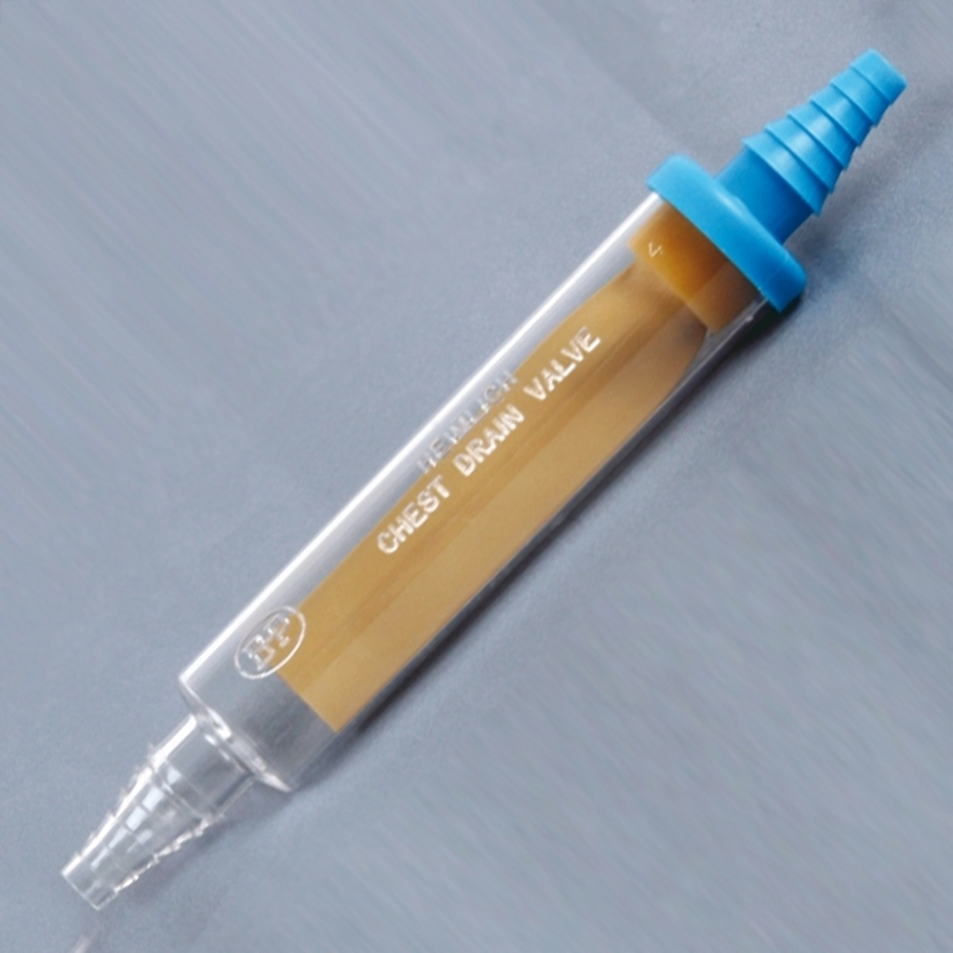
HEIMLICHOVA CHLOPEŇ
ODVÁDĚNÍ VZDUCHU Z POHRUDNIČNÍ DUTINY
MALÉ PNEUMOTHORAXY
STARŠÍ PACIENTI S ČASNOU MOBILIZACÍ

Slide 43
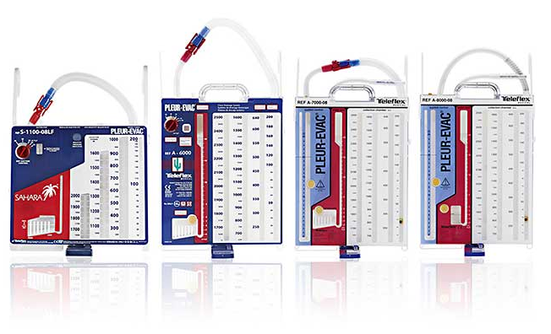
MODIFIKOVANÉ SYSTÉMY
SYSTÉM 2 A NEBO AŽ 3 LÁHVÍ
PRVNÍ LÁHEV SLOUŽÍ K ZACHYCENÍ TEKUTINY/VZDUCHU
DRUHÁ FUNGUJE JAKO VODNÍ VENTIL
TŘETÍ JE NAPOJENA NA ZDROJ PODTLAKU

Slide 44
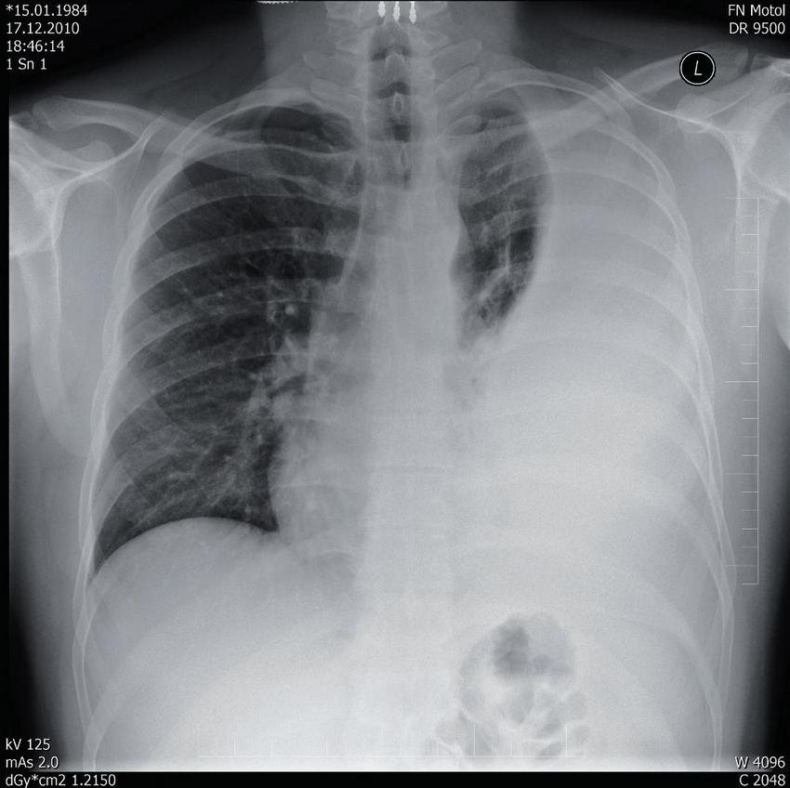
KOMPLIKACE
NEÚPLNÁ REEXPANZE PLÍCE
KOLAPS PLÍCE
OKLUZE DRÉNU
PODKOŽNÍ EMFYZÉM

Slide 45
VIDEOPROJEKCE
INSTRUMENTÁRIUM
https://www.youtube.com/watch?v=tJ7X1Vn2IVY
TORAKOSKOPIE
https://www.youtube.com/watch?v=Oud7GgHb27I
MEDIASTINOSKOPIE
https://www.youtube.com/watch?v=dJLOtH1CmLE
PLEURODÉZA
https://www.youtube.com/watch?v=wOSr4gpFYIE

